Slide 1
垃圾分类APP
团队成员：庞伟志（组长）
薛欣宇
徐锋
盘明卿
张毅恒
指导老师：杨晓春

Slide 2

目录
1.产品设计
2.产品设计应用的原则
3.产品实现

Slide 3
1. 产品设计 1.1 产品使命、口号和策略
1.1.1 使命
通过计算机视觉为垃圾分类提供精准、便捷的解决方案，让人们能对垃圾进行正确分类。
1.1.2 使命口号
“深度学习助力垃圾分类，让环保从点滴做起！”
1.1.3 目标用户
1.普通居民：日常生活中需要进行垃圾分类，但对垃圾分类标准不清楚，存在分类困难的人群。
2.垃圾处理人员：在垃圾回收、分拣等环节需要对垃圾进行快速准确分类的工作人员。

Slide 4
1.1.4 如何获得用户
1.开发简单易用的垃圾分类 APP，用户可以通过拍照或输入垃圾名称的方式，快速获取垃圾类别信息。
2.利用社交媒体平台，通过制作有趣、有教育意义的短视频、图文内容，吸引用户关注，引导他们下载和使用我们的产品。
1.1.5 团队优势
1.收集了涵盖不同类型、不同场景下的垃圾图像和文本数据，这些数据用于模型的训练和优化，使产品能够准确识别各种垃圾类别。
2.了解不同用户群体的需求和痛点，从而更好地优化垃圾分类APP的功能

Slide 5
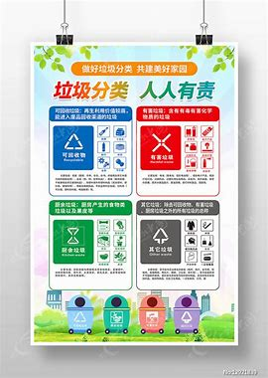
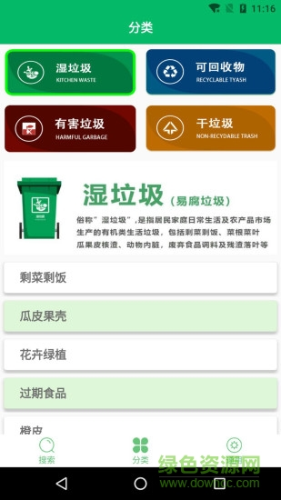
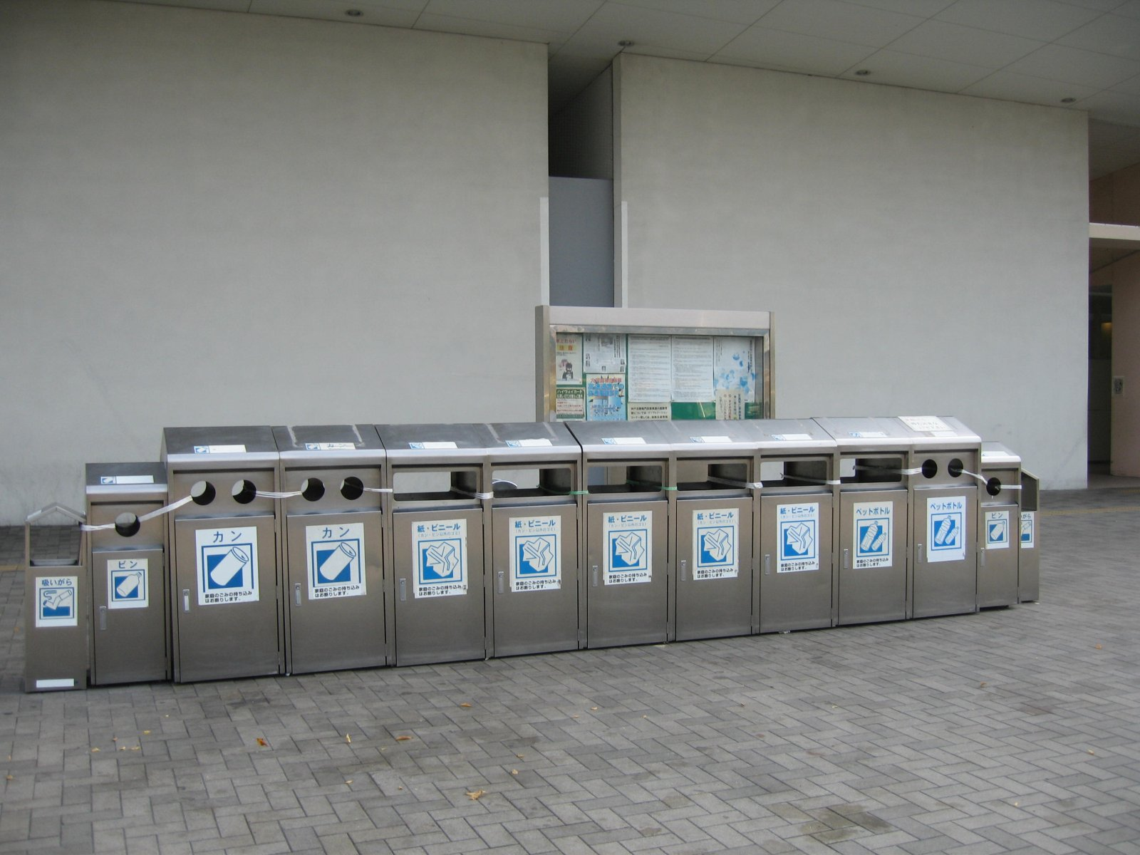
1.1.6 如何做到差异化
1.以纸质手册、宣传海报等形式存在，缺乏交互性和便捷性。
2.有些 APP 只涵盖了部分常见垃圾类别，对于一些特殊垃圾或新出现的垃圾类型无法准确识别。

Slide 6
1.2 产品定义
1.2.1 解决的问题
1.知识缺乏问题：人们对垃圾分类标准不清楚，尤其是在面对复杂多样的垃圾时，难以准确区分各种类别。
2.效率低下问题：对于垃圾处理企业员工等专业人员，传统的人工分类方式耗时较长，效率较低。
3.信息更新问题：随着生活方式和消费模式的变化，新类型的垃圾不断出现，用户难以获取最新的分类信息。

Slide 7
1.2.2 对用户的价值
用户故事1：
作为一名在垃圾分拣站工作的垃圾处理人员，
我经常会遇到一些难以辨别分类的垃圾，比如混合了多种材质的废旧玩具、形状奇特的工业废料等，
我希望能够使用垃圾分类 APP 的拍照识别功能，在垃圾传送带上或者分拣场地直接对这些复杂垃圾拍照，
让我可以高效准确地进行分拣，提高分拣效率和质量，减少垃圾处理后续环节的压力。
用户故事2：
作为负责处理特殊垃圾批次的垃圾处理人员，
有时会遇到一些大型企业或特殊场所送来的成批垃圾，这些垃圾在运输前可能只拍了照片给我们用于初步评估，
我希望通过垃圾分类 APP 的从相册选择图片识别功能，导入这些事先拍摄的垃圾图片，
以便 帮助我分析这批垃圾的大致构成和分类情况，提前规划处理方案，确保这些特殊垃圾能得到妥善处理。

Slide 8
用户故事3：
作为一位正在厨房准备做饭的居民，
我刚刚剥下了一些玉米皮和削了一些土豆皮，还有用完的保鲜膜等，我不确定这些垃圾具体该怎么分类，
我希望能直接打开垃圾分类 APP，使用拍照识别功能，对着这一堆垃圾拍张照片，
这样 就能快速准确地告诉我它们属于哪一类垃圾，我就可以马上将它们分别投放到对应的垃圾桶里，既节省了时间又能确保分类准确，避免了因分类错误给环境处理带来麻烦。
用户故事4：
作为一名在小区花园里带着孩子玩耍后准备回家的居民，
我和孩子在花园里喝完了饮料，有饮料瓶、吸管以及擦手用的纸巾等垃圾，当时没来得及分类就先装进了袋子里，
回到家后，我拿出手机打开垃圾分类 APP，希望通过从相册选择图片识别功能来确认这些垃圾的分类，
以便我放心地按照正确分类把这些垃圾分别处理好，也能借此机会给孩子讲解一下垃圾分类的知识，让孩子从小养成环保的好习惯。

Slide 9
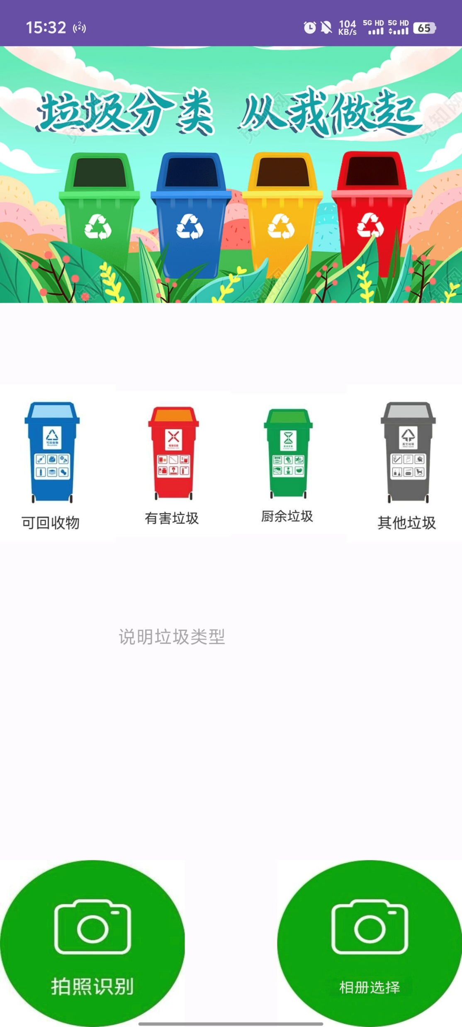
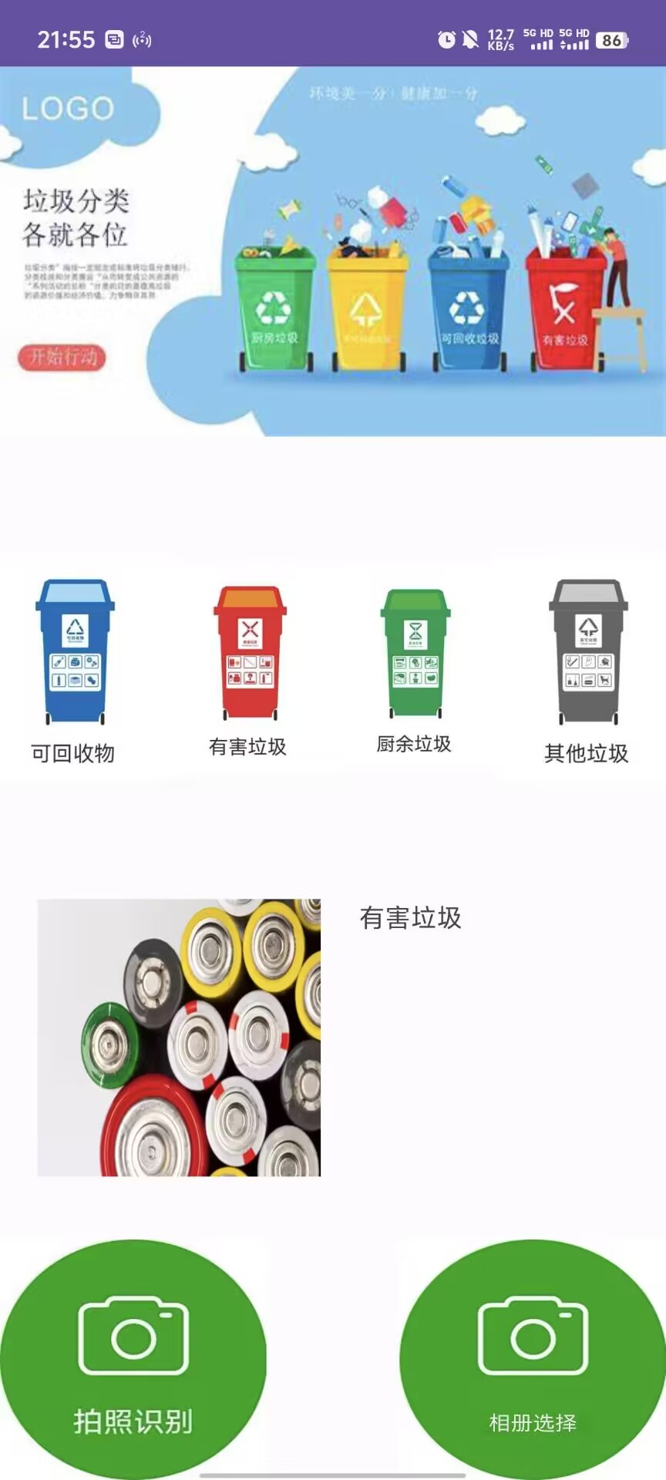
1.2.3 解决方案：垃圾分类APP

Slide 10
2.产品设计应用的原则
产品设计中的简化原则:简化 APP 的操作流程、界面布局和功能逻辑，使用户能轻松使用，快速完成垃圾分类查询。
产品设计中的审核原则:对 APP 的功能、数据准确性、内容合法性等进行审核，确保产品质量。
产品设计中的优化原则:依据用户反馈和测试结果，不断优化 APP 的垃圾分类算法、界面设计和操作流程。

Slide 11
3.产品实现
3.1 用户体验设计考虑的因素
（一）易用性
界面简洁直观：
采用简单明了的图形界面，避免复杂的操作流程和过多的文字说明。例如，首页可以设置一个醒目的拍照按钮，用户打开 APP 后能立刻明白通过拍照来识别垃圾。同时，分类结果以大图标和简单文字（如 “可回收物”“有害垃圾” 等）展示，方便用户快速理解。
操作便捷性：
支持多种方式触发垃圾识别功能，除了拍照，还可以从相册选择图片。而且识别过程要快速，最好能在几秒内完成，减少用户等待时间。
（二）准确性
精准识别垃圾：
利用高精度的模型（如 YOLO11）确保垃圾识别的准确性。对于容易混淆的垃圾（如湿纸巾和可回收纸张），要能给出准确的区分和解释。定期更新模型，以适应新出现的垃圾类型或者垃圾分类标准的变化

Slide 12
3.2 产品所用编程语言及IDE、平台、框架
编程语言 | IDE | 平台 | 框架
Python 3.10.11、java 17 | Android Studio Koala Feature Drop | 2024.1.2 、 VS Code 1.95.1 | Android 14 | 无

Slide 13
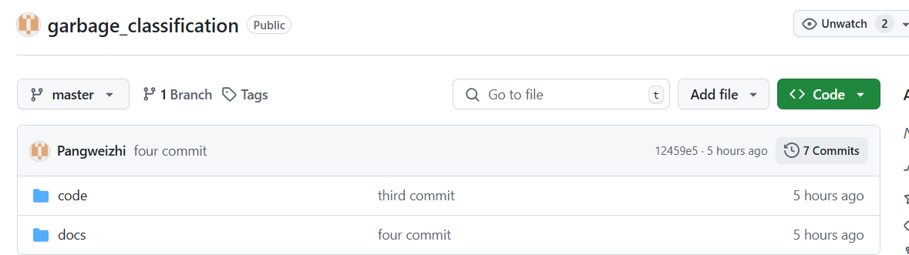
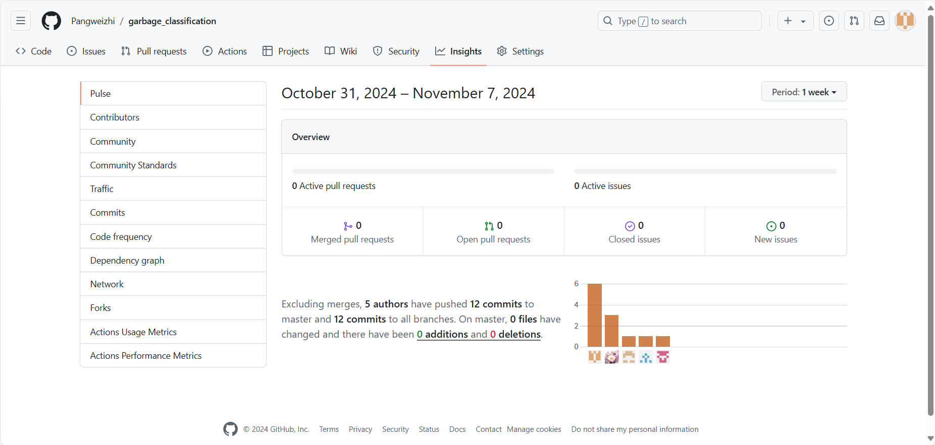
3.3 代码仓库链接及代码提交历史截图
Git代码仓库链接： https://github.com/Pangweizhi/garbage_classification.git

Slide 14
3.4 项目过程中遇到的主要问题及解决方法
问题类别 | 问题名称 | 解决办法
技术问题 | 技术不熟悉 | 在网络社区上寻找相关帖子并寻求老师帮助
系统和环境问题 | Android端权限获取与相机启动问题
技术问题 | Android端与模型的结合问题 | 在网上查询各种资料找出所用API版本对应的权限管理方法

Slide 15
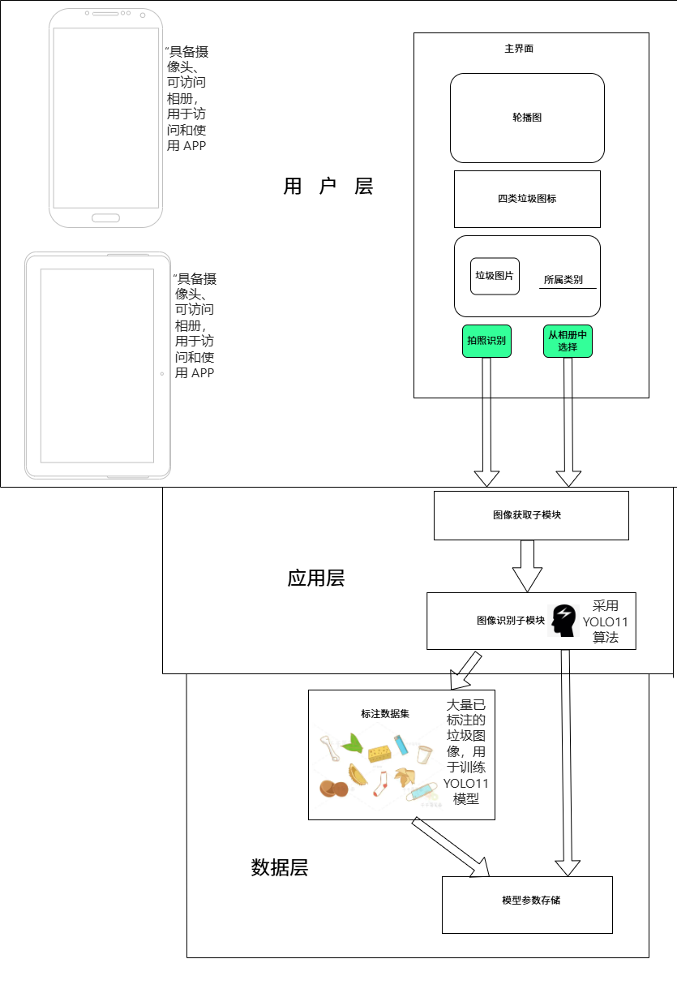
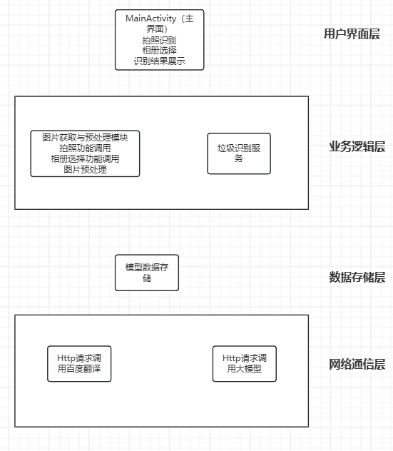
3.5 软件概要设计
3.5.1 系统架构图
3.5.2 基础设施图

Slide 16
3.5.3 所用算法模型-YOLO11
选择的原因：YOLO11具有高精度的识别能力，且推理速度较快，能迅速给出分类结果，能有效利用设备资源
 | YOLO11 | Faster R - CNN | SSD
理论 | 单阶段目标检测模型，它通过将输入图像划分成多个网格单元，每个单元负责预测目标的类别、位置等信息。 | 两阶段目标检测模型，它首先通过区域提议网络（RPN）生成可能包含目标的候选区域，然后对这些候选区域进行分类和位置精修。 | 单阶段目标检测模型。它在不同尺度的特征图上使用多个不同大小的默认框来检测目标。通过结合多个尺度的特征信息，能够有效检测不同大小的目标
精度指标 | 在一些标准数据集以及实际应用场景测试中，表现出较高的 mAP(平均精度均值) | mAP 值(平均精度均值)在一些复杂的目标检测任务中可能高于 YOLO11 | 精度相对前两者在处理一些形状特殊或者类别复杂的目标时稍低
速度指标 | 具有较高的推理速度，能够在短时间内处理一张图像并输出检测结果 | 由于其两阶段的工作流程，Faster R - CNN 的速度相对较慢 | SSD 的速度介于 YOLO11 和 Faster R - CNN 之间
参考文献或代码库：https://github.com/ultralytics/ultralytics.git 深入浅出理解Faster R-CNN - 知乎
目标检测算法之SSD_ssd目标检测算法参数量和计算量-CSDN博客

Slide 17
3.5.4 云服务器-Google云
概述：Google 云（Google Cloud）是谷歌提供的一套云计算服务，它包括了计算、存储、网络、数据库、机器学习等多种功能。这些服务可以帮助企业和开发者构建、部署和管理各种应用程序，无论是简单的网站还是复杂的企业级应用。
优势：
强大的技术实力：谷歌在搜索引擎、数据中心、人工智能等领域积累了大量的先进技术。这些技术为 Google 云提供了坚实的基础。
全球基础设施网络：Google 云拥有遍布全球的数据中心，这意味着它可以为世界各地的用户提供低延迟、高带宽的服务。
安全性和合规性：谷歌非常重视数据安全和隐私，采取了一系列措施来保护用户数据。同时，Google 云服务符合各种国际和行业的合规标准，如 ISO 27001、SOC 2 等，这使得对数据安全和合规要求严格的行业（如金融、医疗）也能够放心使用。

Slide 18
3.5.5 前端设计
整体风格与布局 垃圾分类 APP 的前端设计秉持简洁、环保的风格理念。整体色调以清新自然的绿色系为主，象征着环保与生机，搭配柔和的白色背景，营造出舒适、明快的视觉氛围。布局上采用清晰的模块化设计，各个功能区域划分明确，便于用户操作。首页以醒目的大图标形式呈现核心功能，如 “拍照识别” 等，确保用户能够迅速定位到所需功能入口。
拍照识别功能界面
在拍照识别界面，摄像头视图占据主要部分，设计简洁，没有过多复杂的元素干扰。界面提供清晰的拍照按钮和从相册选择图片的按钮，识别结果以大而清晰的卡片形式展示在屏幕下方，卡片上包括垃圾的所属类别，同时配有垃圾实物的高清图片，方便用户对比确认。

Slide 19
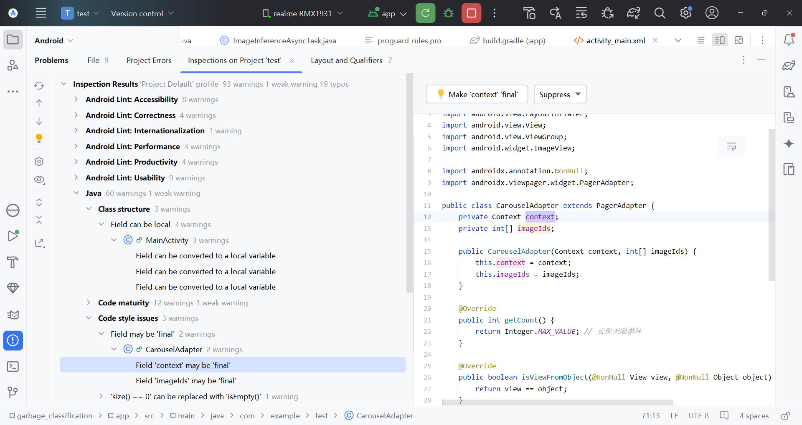
3.6 软件质量工具使用-Lint
定义：在 Android 开发中，Lint 是一个静态代码分析工具。它可以检查 Android 项目中的源文件（包括 Java 代码、XML 布局文件等），发现潜在的错误、性能问题、安全漏洞、可访问性问题以及代码风格不符合 Android 开发最佳实践等情况。

Slide 20
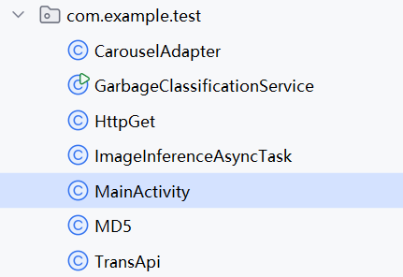
3.7 代码统计
模块数：
行数：
mainActivity：包含了权限请求、拍照、从图库选择图片、图片处理和垃圾分类识别等功能
ImageInferenceAsyncTask：用于在后台线程中向一个远程推理服务发送图片，并接收推理结果GarbageClassificationService：使用阿里巴巴的DashScope AI生成服务来根据输入的垃圾名称调用一个模型，从而确定垃圾属于哪一类，并打印出分类结果
 | CarouselAdapter | GarbageClassificationService | HttpGet | ImageInferenceAsyncTask | MainActivity | MD5 | TransApi
代码行数 | 47 | 69 | 159 | 83 | 509 | 127 | 41

